Slide 1










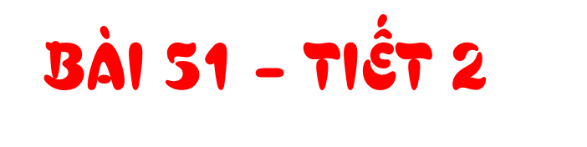





TOÁN

Slide 2
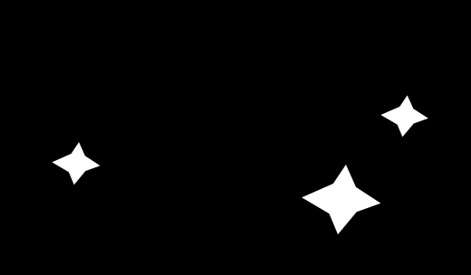





Slide 3


Cuộc Đua
Kỳ Thú

Slide 4

Chia lớp thành 2 nhóm: gấu trúc, và chó
Gieo xúc sắc và tính tổng số chấm ở mặt trên nếu tổng là số chẵn thì “Đội gấu trúc” được tiến về phía trước, nếu tổng là số lẻ thì “Đội chó” được tiến về phía trước.
Thực hiện cho đến khi số bạn ở các đội đều được tiến về phía trước. Đội nào hoàn thành trước sẽ giành chiến thắng.

Slide 5
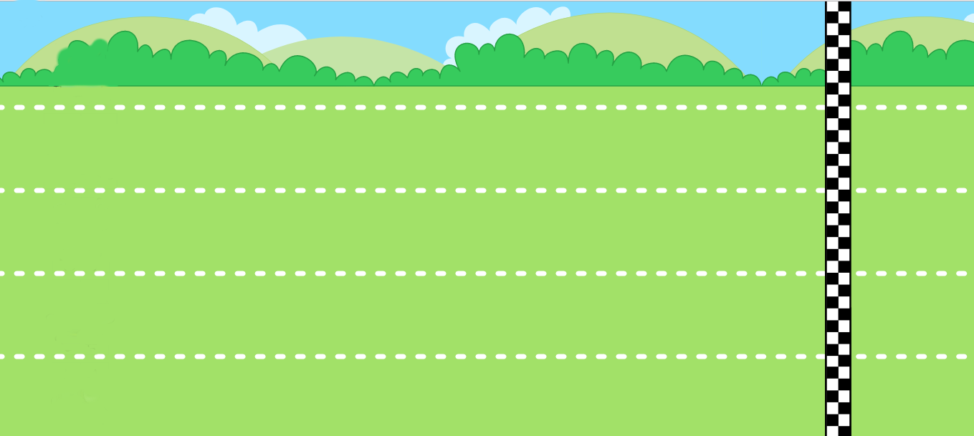















Slide 6


Slide 7
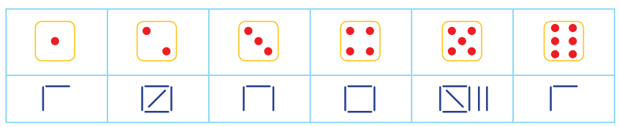
1
Chọn câu trả lời đúng.
Nam gieo một xúc xắc nhiều lần, quan sát số chấm ở mặt trên của xúc xắc đó và ghi lại kết quả nhận được vào bảng dưới đây.
Hỏi mặt 5 chấm đã xuất hiện bao nhiêu lần?
A. 2 lần B. 3 lần C. 5 lần D. 7 lần

Slide 8
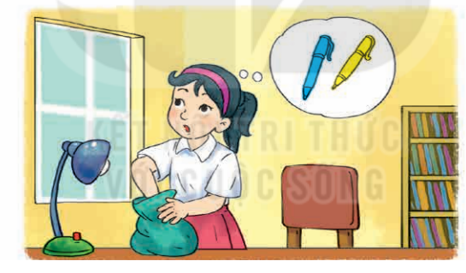
2
Trong túi có 2 chiếc bút màu xanh và 1 chiếc bút màu vàng.
a) Mai lấy 2 chiếc bút ra khỏi túi và quan sát màu bút lấy được. Nêu các sự kiện có thể xảy ra.
Có 2 sự kiện có thể xảy ra:
Lấy được 2 chiếc bút cùng màu (cùng xanh);
Hoặc lấy được 2 bút khác màu (1 bút xanh 1 bút vàng)

Slide 9
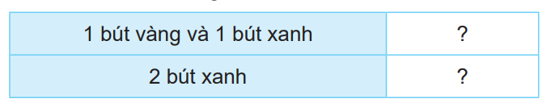
2
Trong túi có 2 chiếc bút màu xanh và 1 chiếc bút màu vàng.
b) Lấy 2 chiếc bút ra khỏi túi, quan sát màu, ghi lại kết quả vào bảng kiểm đếm rồi trả lại bút vào trong túi. Thực hiện 20 lần.

Slide 10



Slide 11
2
Trong túi có 2 chiếc bút màu xanh và 1 chiếc bút màu vàng.
c) Từ bảng kiểm đếm, hãy so sánh số lần xuất hiện của sự kiện lấy được 2 chiếc bút khác màu và sự kiện lấy được 2 chiếc bút cùng màu.

Slide 12
3
Có 11 chú rùa cùng nhau thi chạy. Mỗi chú rùa được đánh số từ 2 đến 12. Hãy giúp những chú rùa di chuyển bằng cách gieo hai xúc xắc rồi tính tổng số chấm ở các mặt trên của xúc xắc. Kết quả nhận được là số nào thì chú rùa mang áo ghi số đó được tiến thêm 1 ô.
Thực hiện như vậy. Hỏi ba chú rùa về đích đầu tiên theo thứ tự nhất, nhì, ba là những chú rùa nào? Khi đó, chú rùa nào tiến được ít ô nhất?
Hướng dẫn: Thầy cô sử dụng xúc xắc thật để gieo hoặc gieo online tại trang: https://dichthuatphuongdong.com/tienich/xuc-xac.html (nhớ chọn số lượng xúc xắc là 2 trước khi gieo)

Slide 13
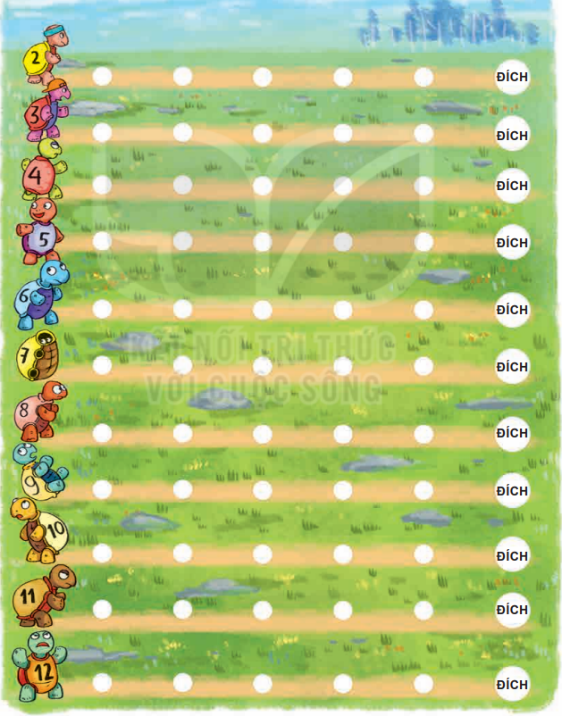

Slide 14

Thường thì những tổng ở khoảng giữa như 6, 7 và 8 hay xuất hiện nhiều hơn vì có thể nhận được các mặt trên là (1, 5), (2, 4), (3, 3), (4, 2) và (5, 1), hay 7 có thể nhận được khi các mặt trên là (1, 6), (2, 5), (3, 4), (4, 3), (5, 2), (6, 1) hay 8 cũng tương tự. Tổng 12 khả năng xuất hiện thấp hơn (vì phải cần hai mặt trên của xúc xắc là 6 và 6)

Slide 15

Hoàn thành bài tập.
Chuẩn bị bài mới.

Slide 16

TOÁN

